Slide 1

CHÀO MỪNG CÁC THẦY CÔ GIÁO ĐẾN DỰ GIỜ
BÀI DẠY MÔN THỦ CÔNG

Slide 2


Ôn bài cũ

Slide 3
Ôn tập chương 1-Kĩ thuật gấp hình
Bài 1:Gấp tên lửa
Bài 2: Gấp máy bay phản lực
Bài 3:Gấp máy bay đuôi rời
Bài 4:Gấp thuyền phẳng đáy không mui
Bài 5:Gấp thuyền phẳng đáy có mui

Slide 4
Bài 1:Gấp tên lửa
Bước 1:Gấp tạo mũi và thân tên lửa
Bước 2:Tạo tên lửa và sử dụng

Slide 5
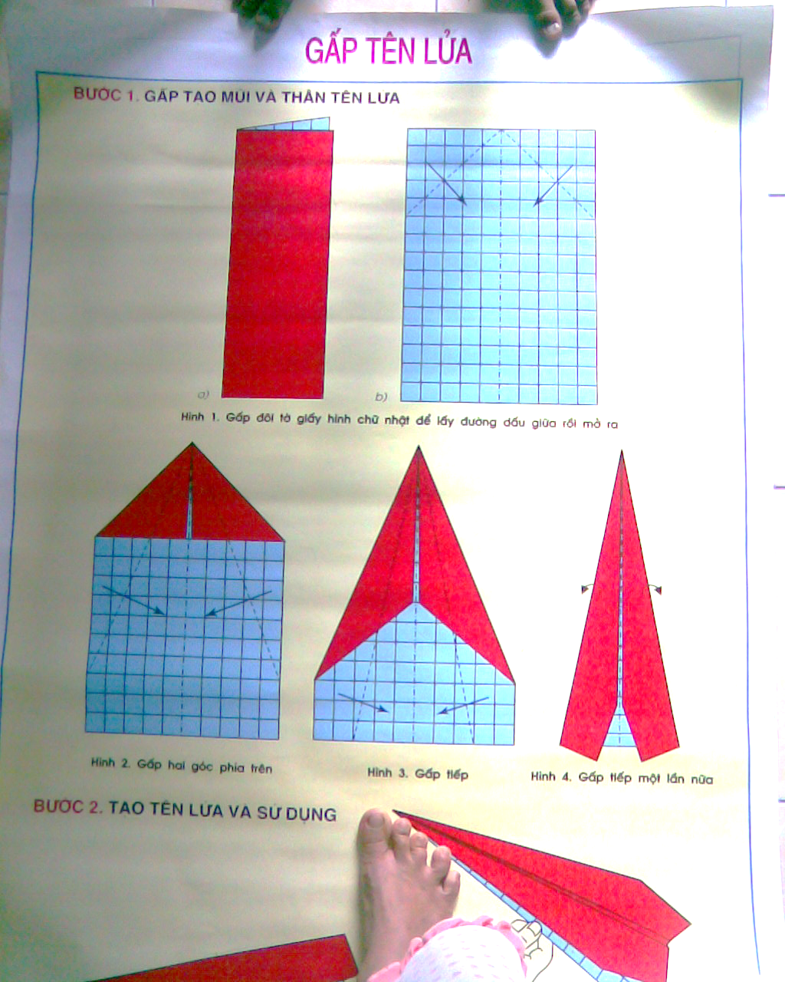
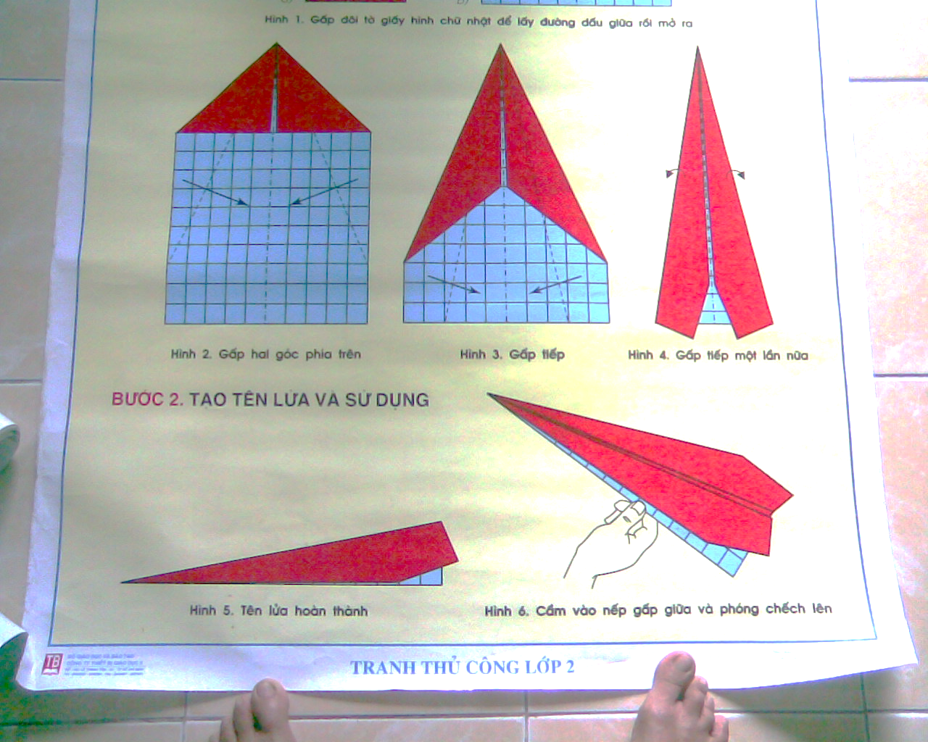
Bước 1:Gấp tạo mũi và thân tên lửa

Slide 6
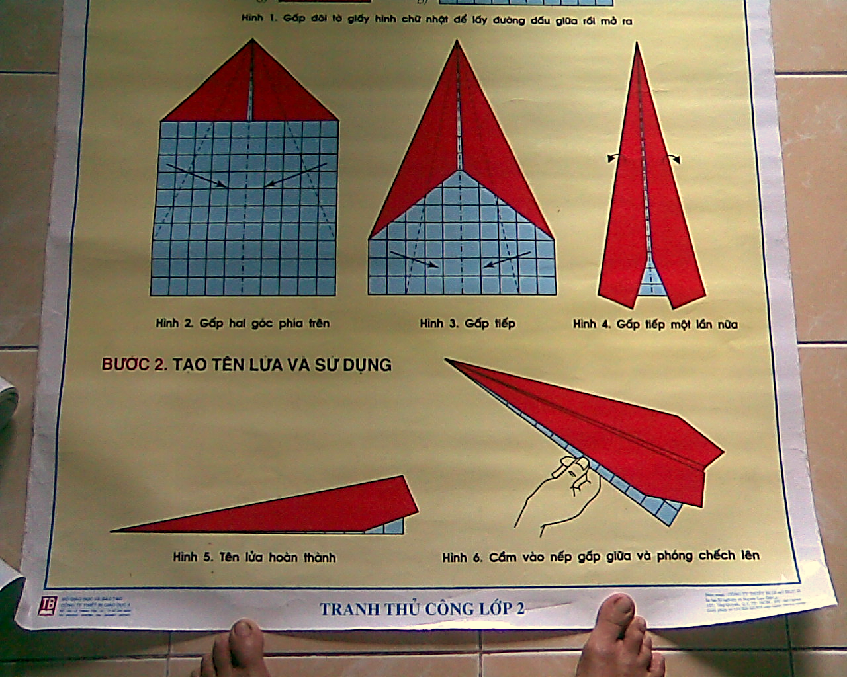
Bước 2:Tạo tên lửa và sử dụng

Slide 7
Bài 2: Gấp máy bay phản lực
Bước 1 :Gấp tạo mũi ,thân,cánh máy bay phản lực
Bước 2:Tạo máy bay phản lực và sử dụng

Slide 8
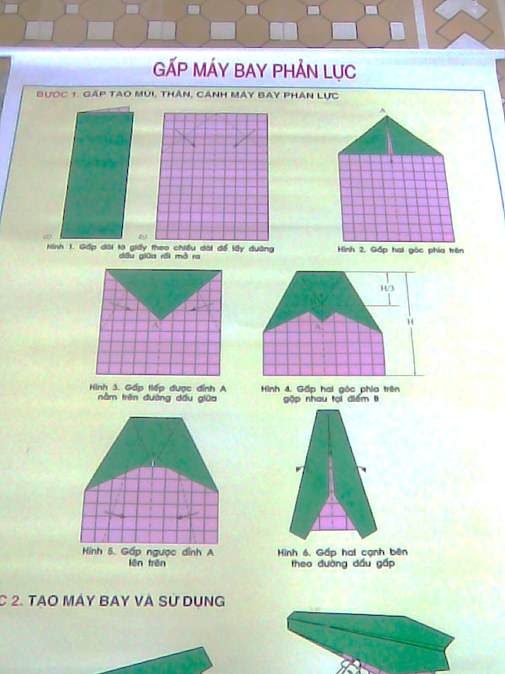
Bước 1 :Gấp tạo mũi ,thân,cánh máy bay phản lực

Slide 9
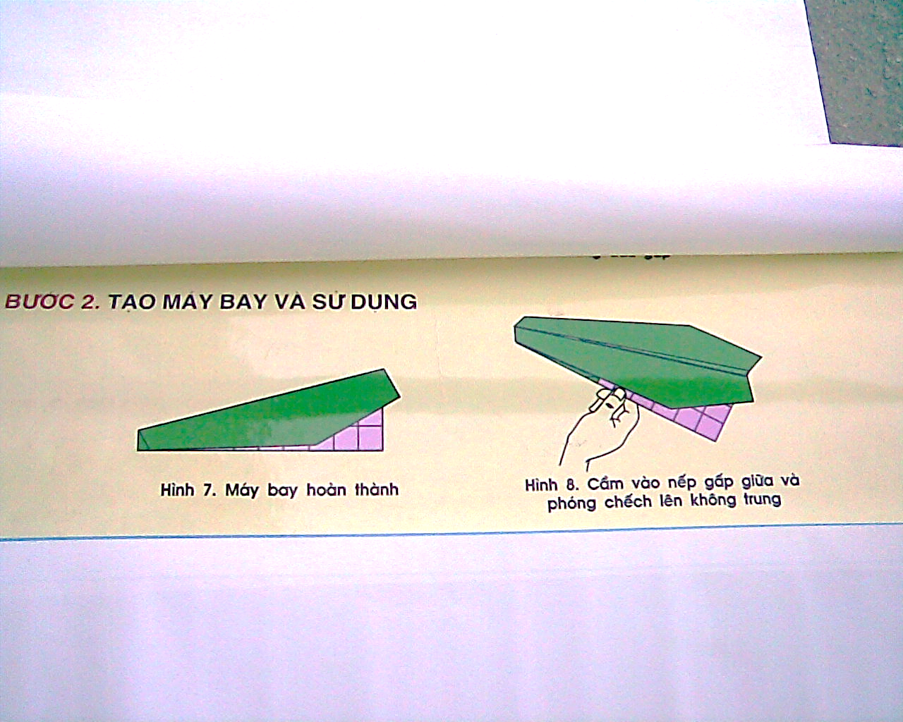
Bước 2:Tạo máy bay phản lực và sử dụng

Slide 10
Bài 3:Gấp máy bay đuôi rời
Bước 1:Cắt tờ giấy hình chữ nhật thành một hình vuông và một hình chữ nhật
Bước 2:Gấp đầu và cánh máy bay
Bước 3:Làm thân và đuôi máy bay
Bước 4:Lắp máy bay hoàn chỉnh và sử dụng

Slide 11
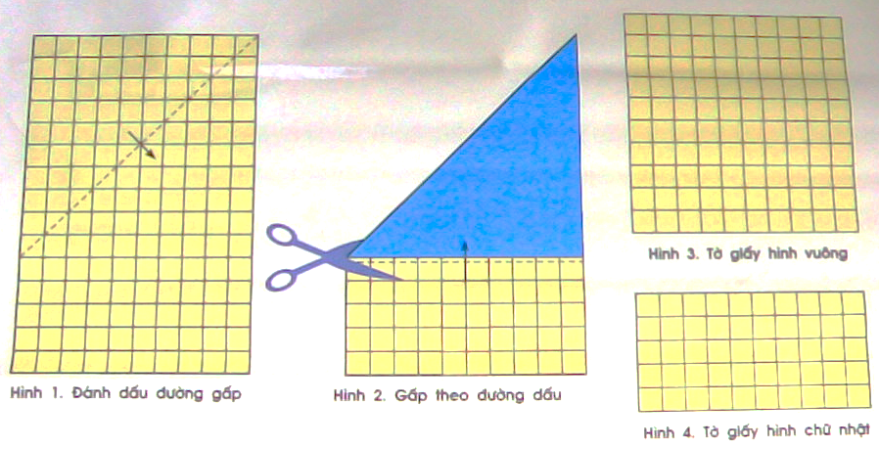
Bước 1:Cắt tờ giấy hình chữ nhật thành một hình vuông và một hình chữ nhật

Slide 12
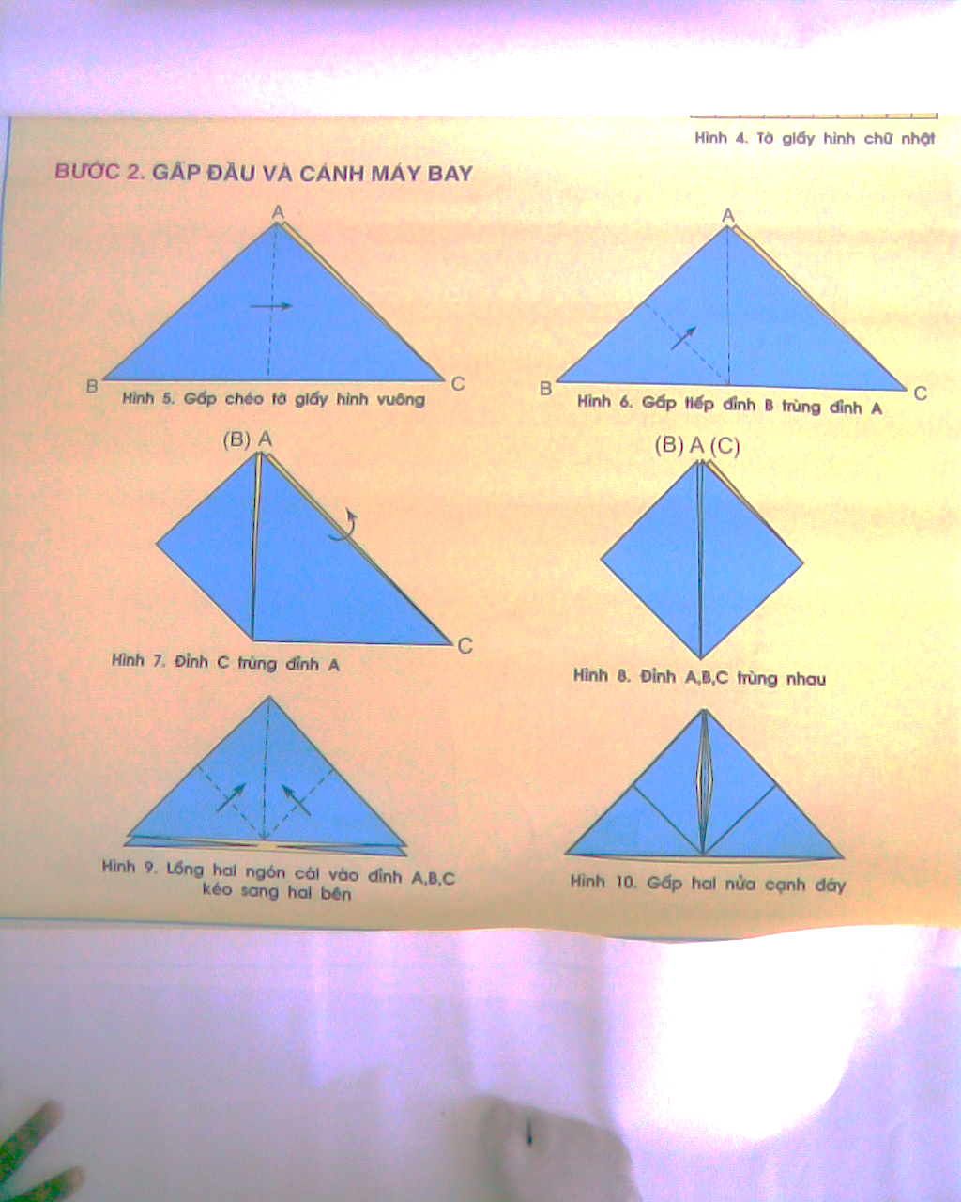
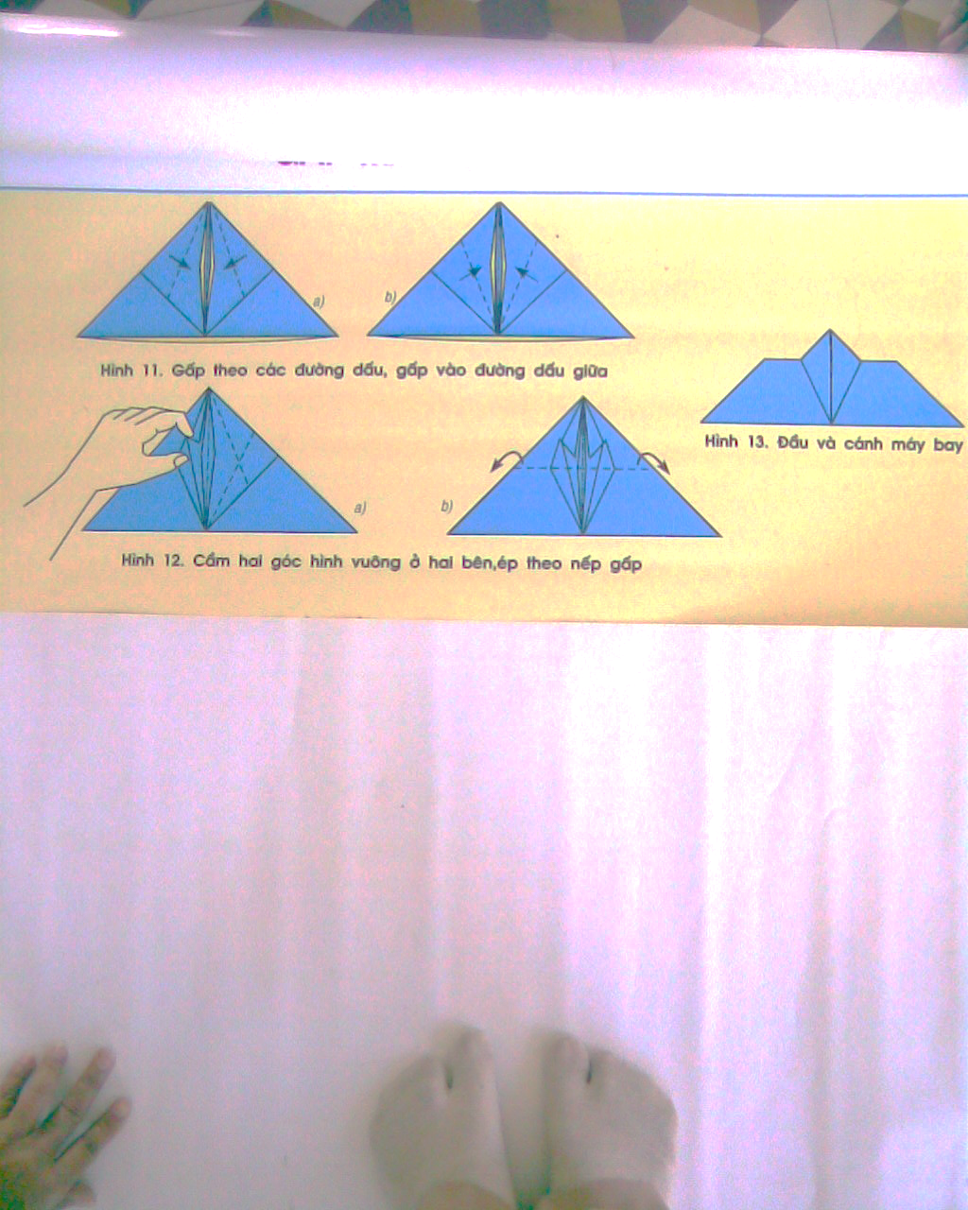
Bước 2:Gấp đầu và cánh máy bay

Slide 13
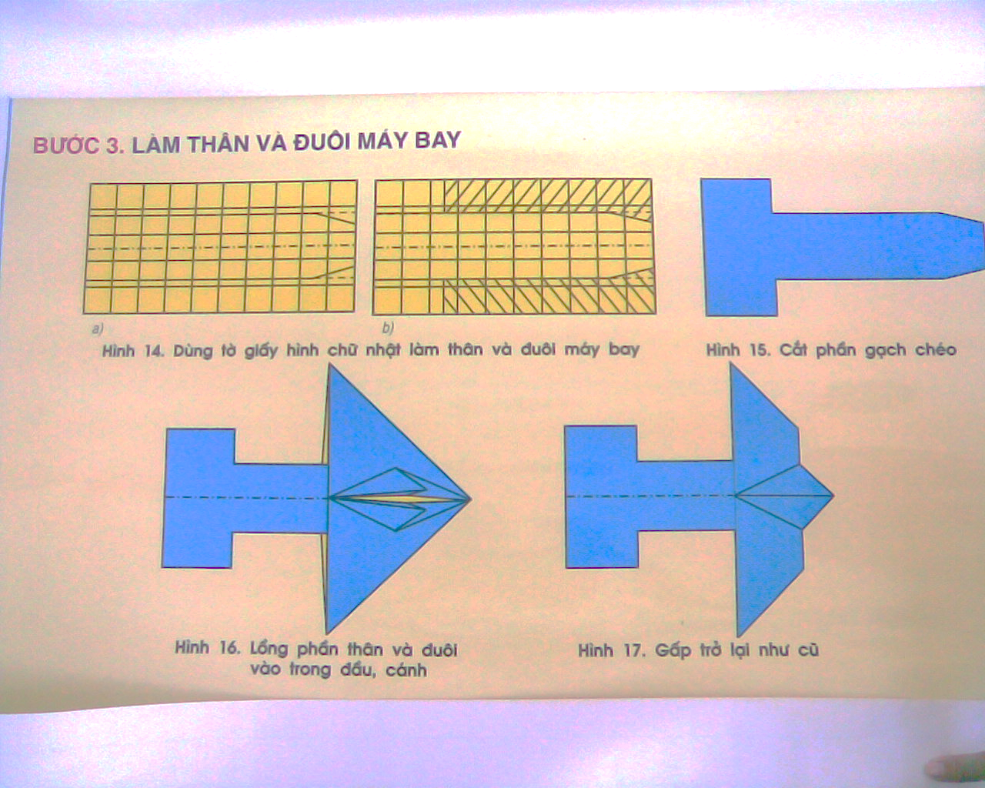
Bước 3:Làm thân và đuôi máy bay

Slide 14
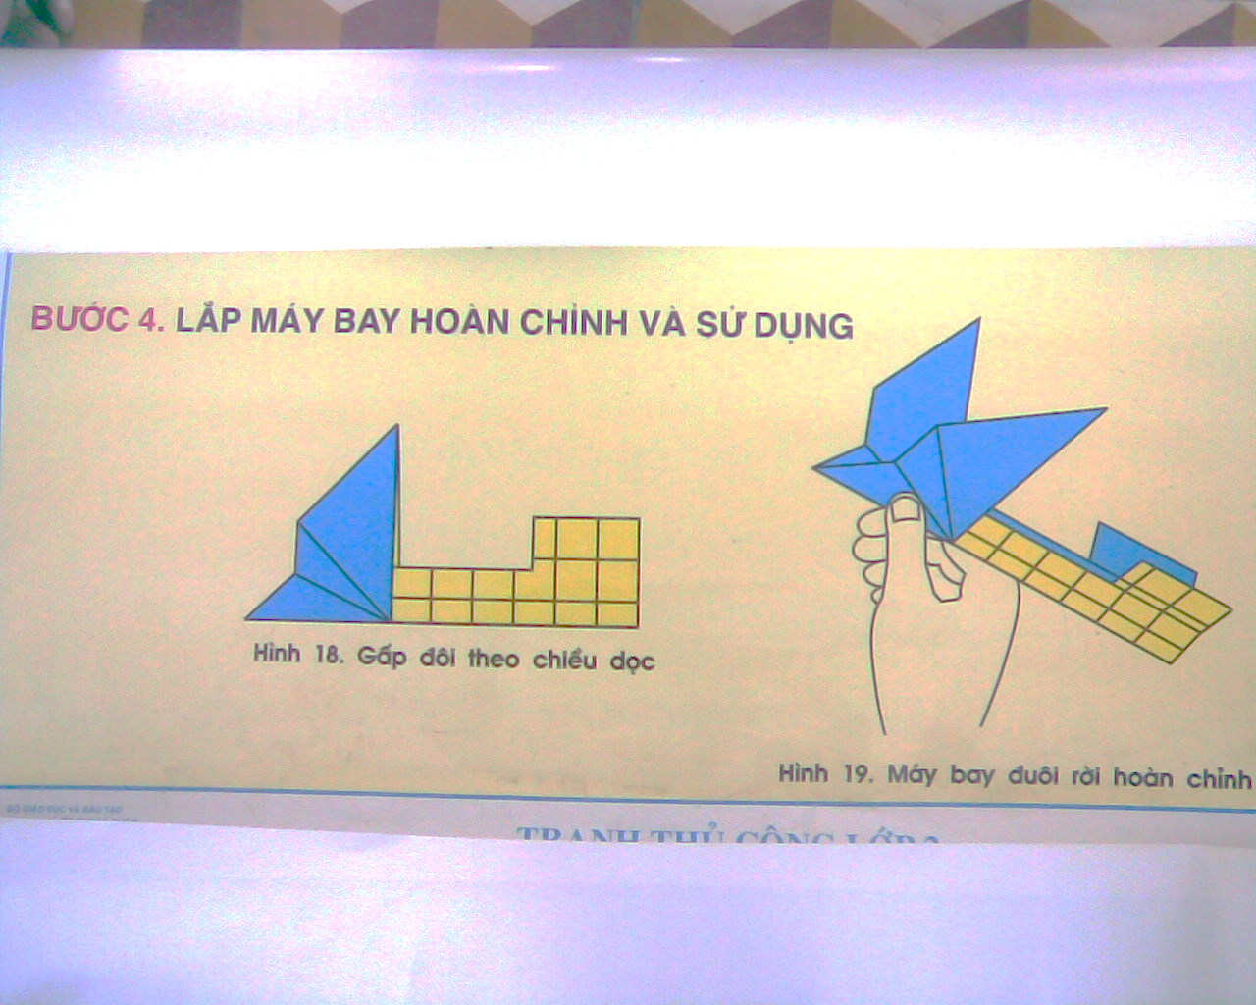
Bước 4:Lắp máy bay hoàn chỉnh và sử dụng

Slide 15
Bài 4:Gấp thuyền phẳng đáy không mui
Bước 1:Gấp tạo bốn nếp gấp cách đều
Bước 2:Gấp tạo thân và mũi thuyền
Bước 3:Tạo thuyền phẳng đáy không mui

Slide 16
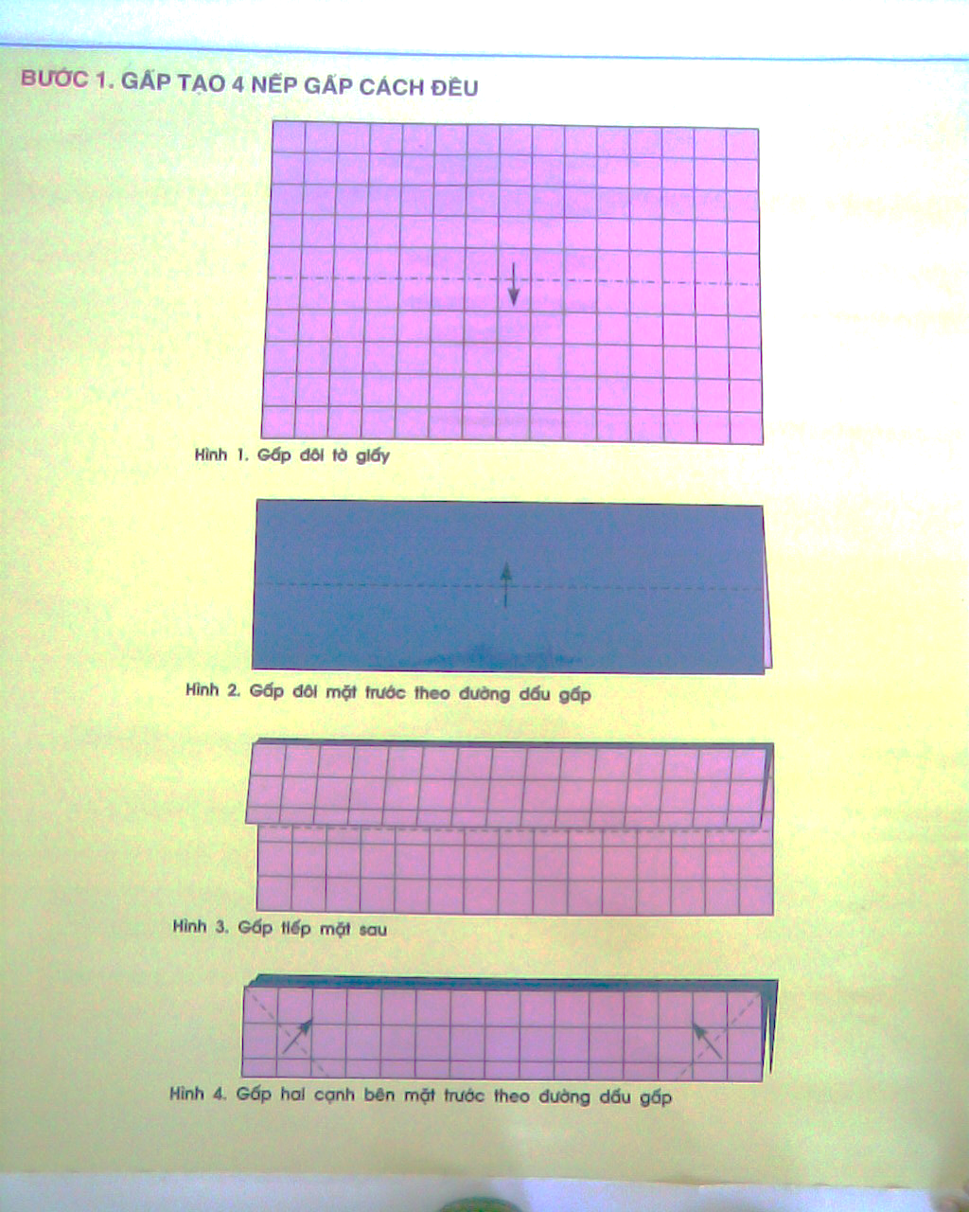
Bước 1:Gấp tạo bốn nếp gấp cách đều

Slide 17
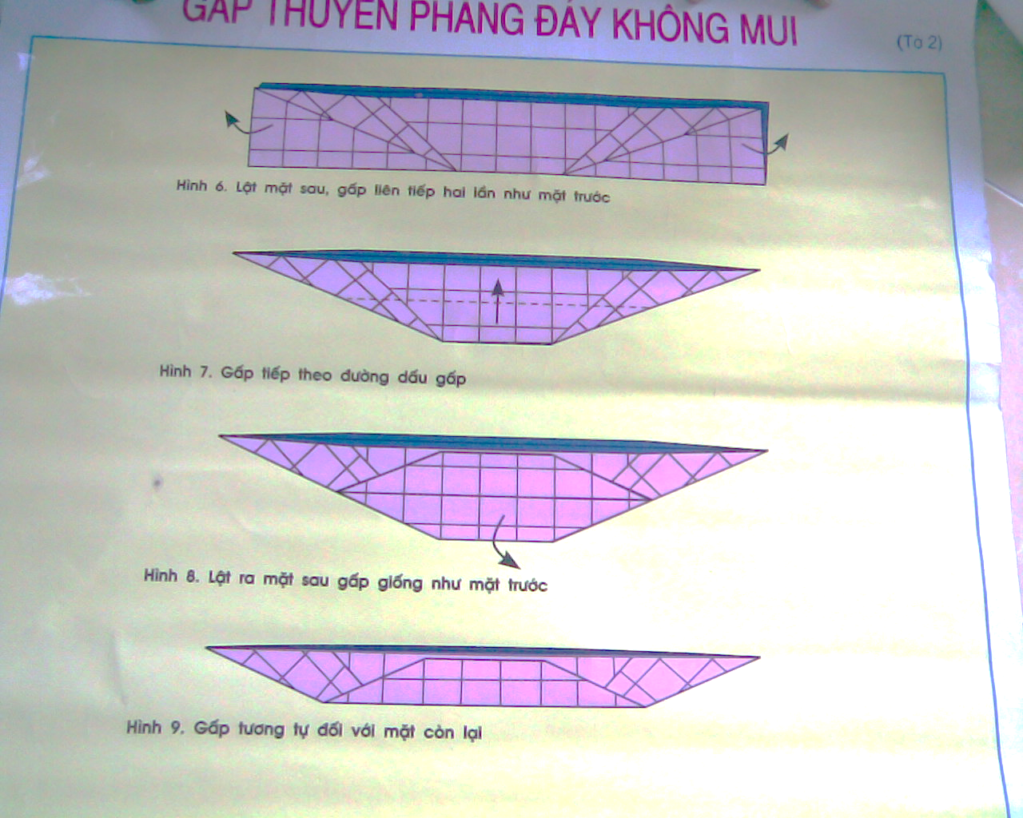
Bước 2:Gấp tạo thân và mũi thuyền

Slide 18
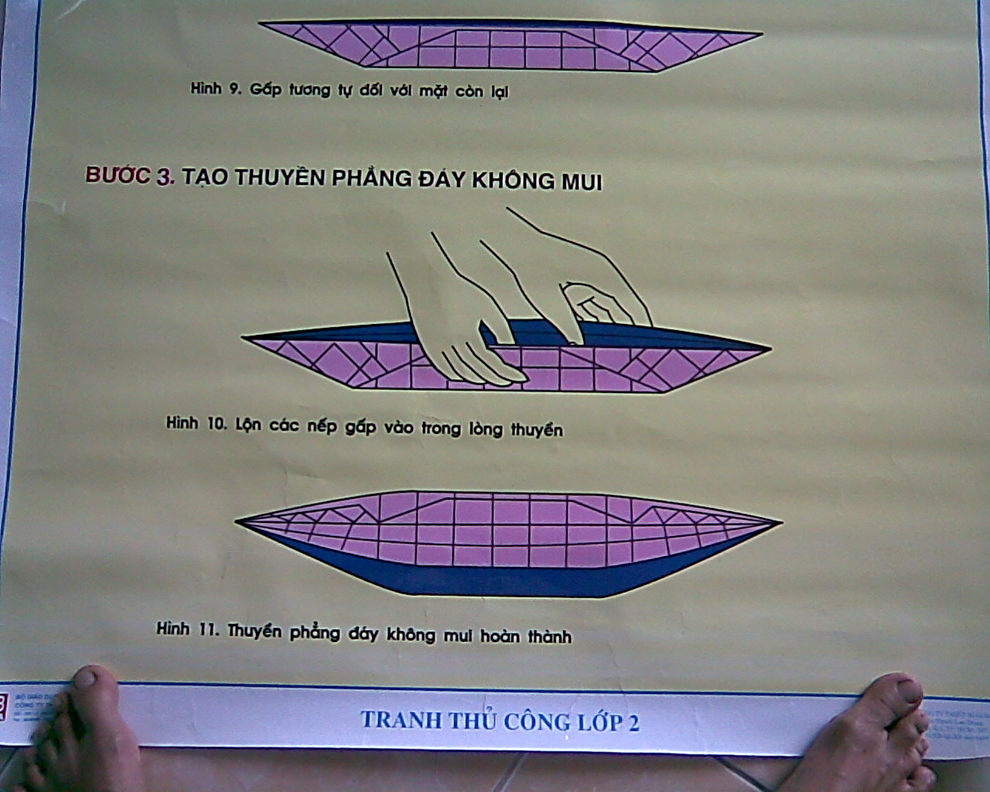
Bước 3:Tạo thuyền phẳng đáy không mui

Slide 19
Bài 5:Gấp thuyền phẳng đáy có mui
Bước 1:Gấp tạo mui thuyền
Bước 2:Gấp bốn nếp gấp cách đều
Bước 3:Gấp tạo thân và mũi thuyền
Bước 4:Tạo thuyền phẳng đáy có mui

Slide 20
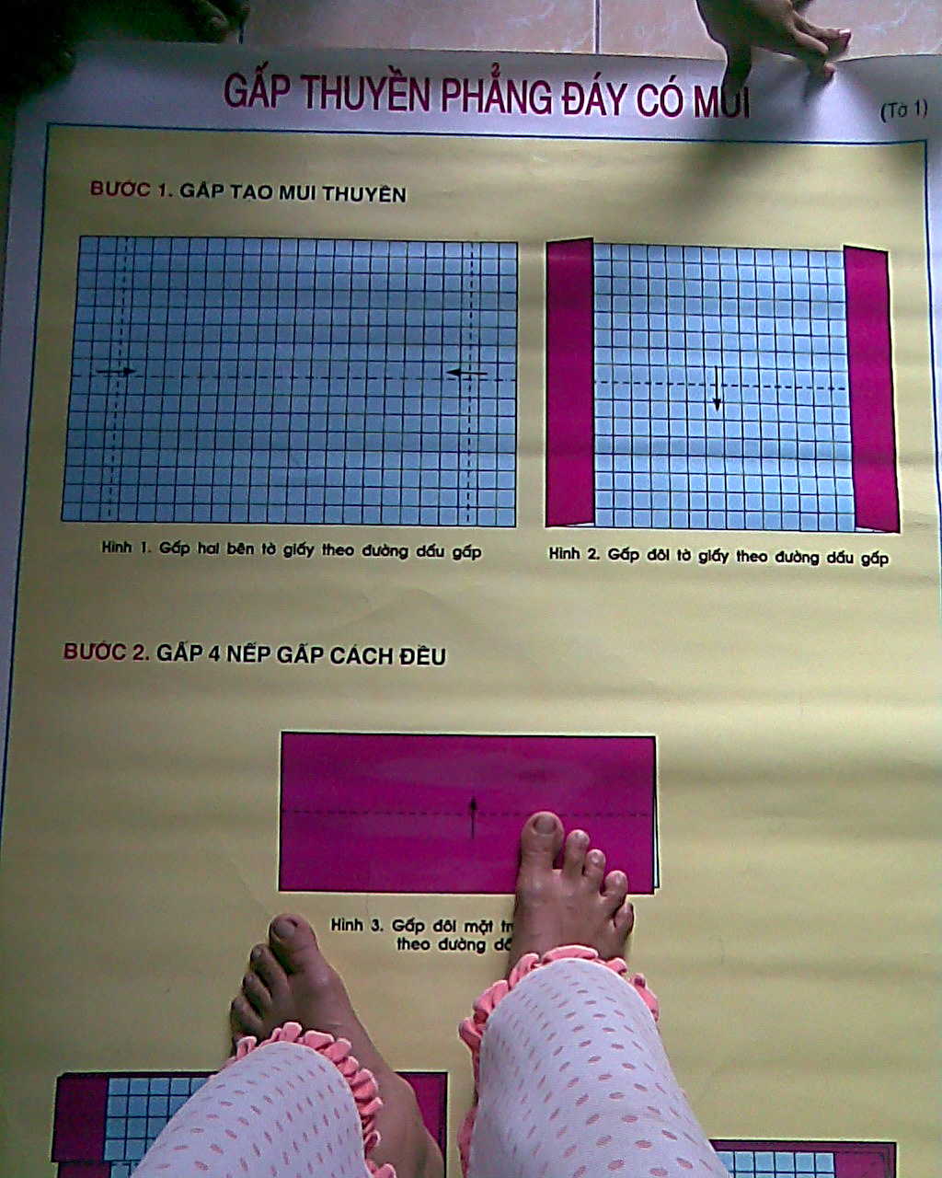
Bước 1:Gấp tạo mui thuyền

Slide 21
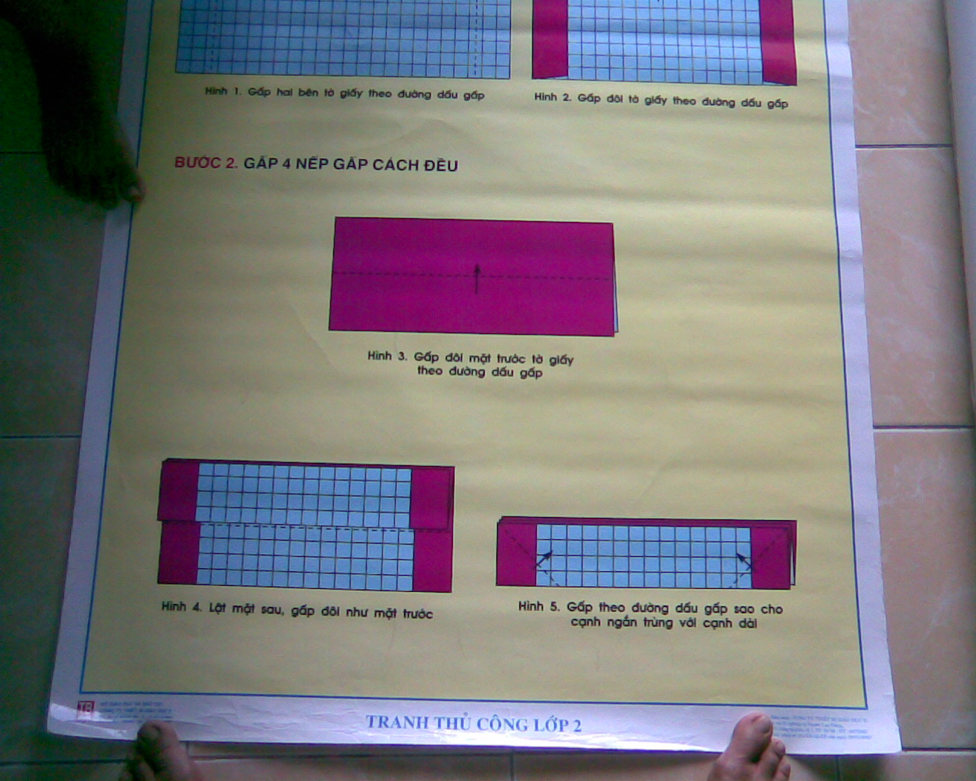
Bước 2:Gấp bốn nếp gấp cách đều

Slide 22
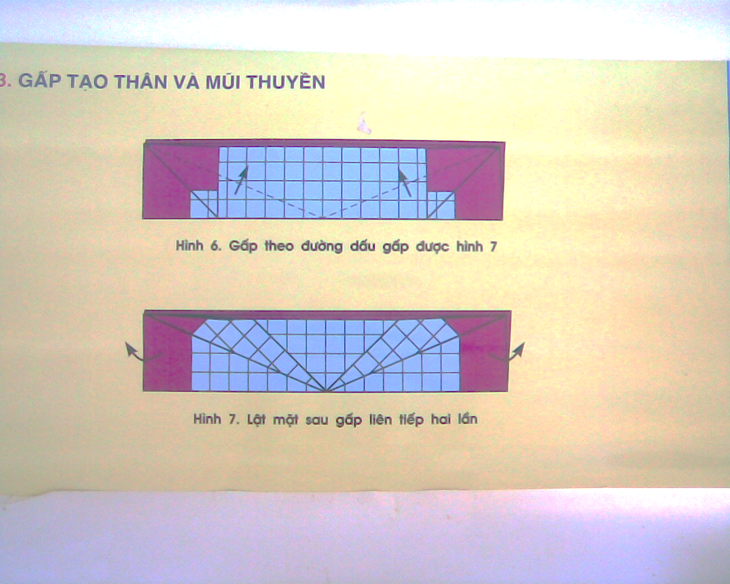
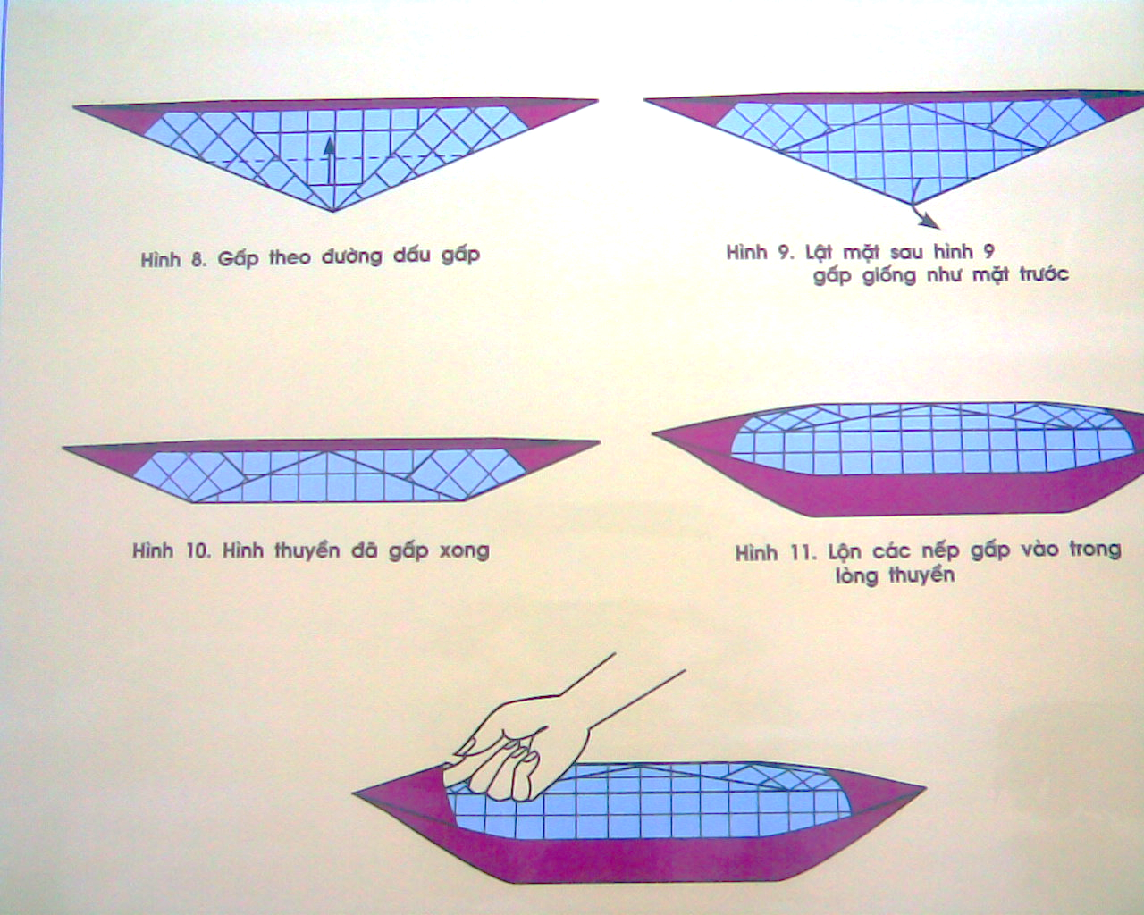
Bước 3:Gấp tạo thân và mũi thuyền

Slide 23
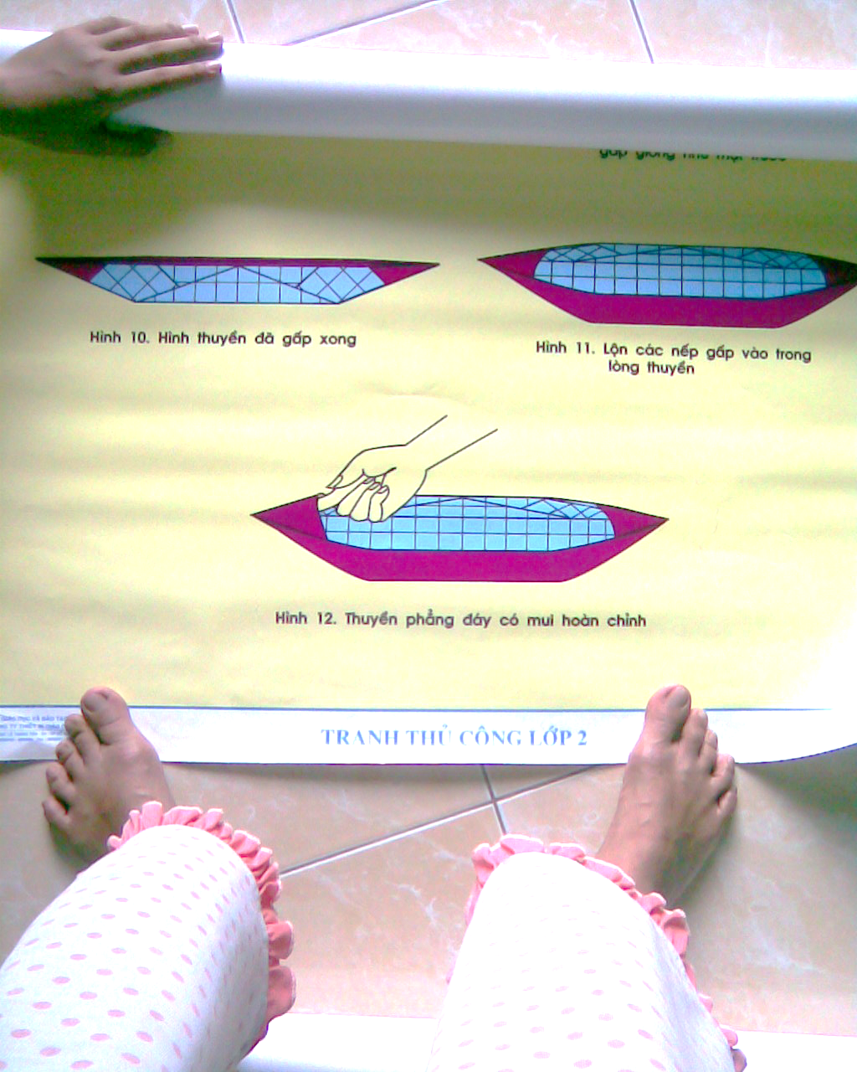
Bước 4:Tạo thuyền phẳng đáy có mui

Slide 24
Thực hành gấp và trình bày các sản phẩm

